Slide 1
Digitalisering och tillgängliggörande av Bidrag till Sveriges officiella statistik (BiSOS)
Rolf-Allan Norrmosse, SCB:s bibliotek rolf-allan.norrmosse@scb.se

Slide 2
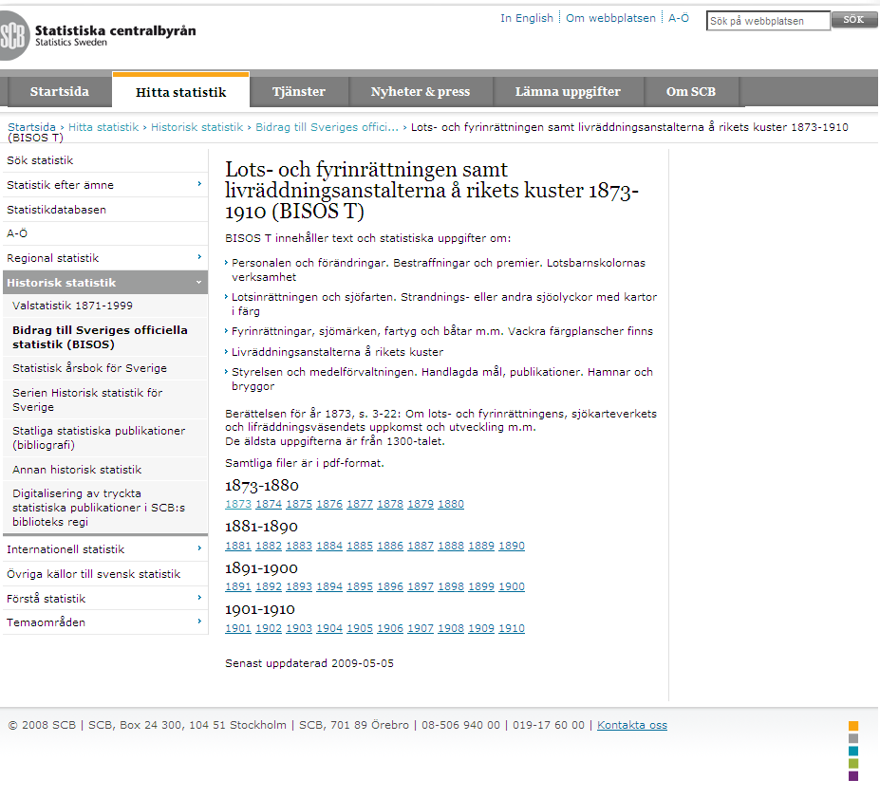
427824
Notes:
Digitaliserade tryckta statistiska publikationer finns på www.scb.se under Hitta statistik > Historisk statistik.
Mitt i bilden finns en kort presentaton av Lots- och fyrinrättningen … (BiSOS T)

Slide 3
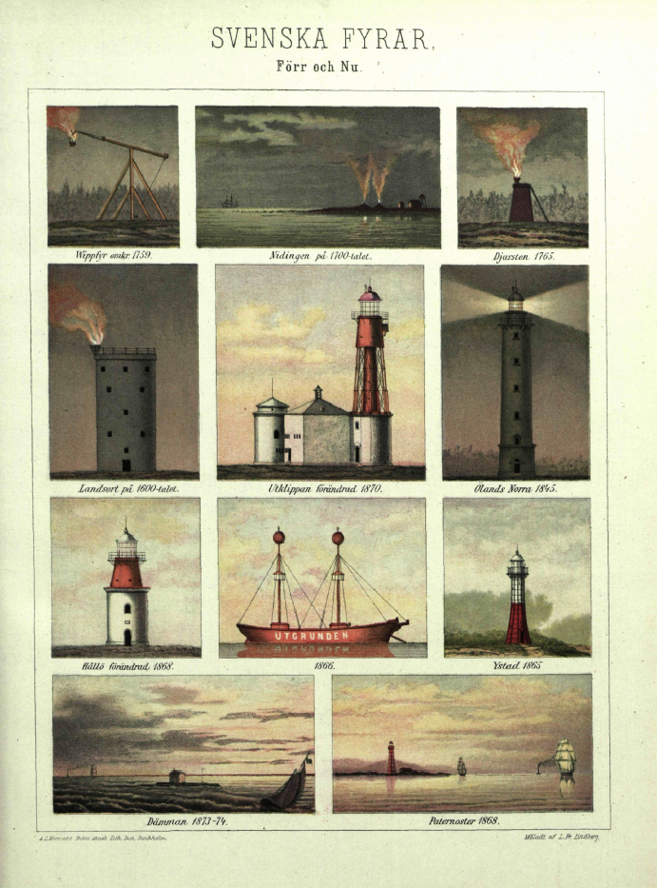
Notes:
BiSOS innehåller text och tabeller, liksom bilder i svartvit, gråskala och färg.

Slide 4
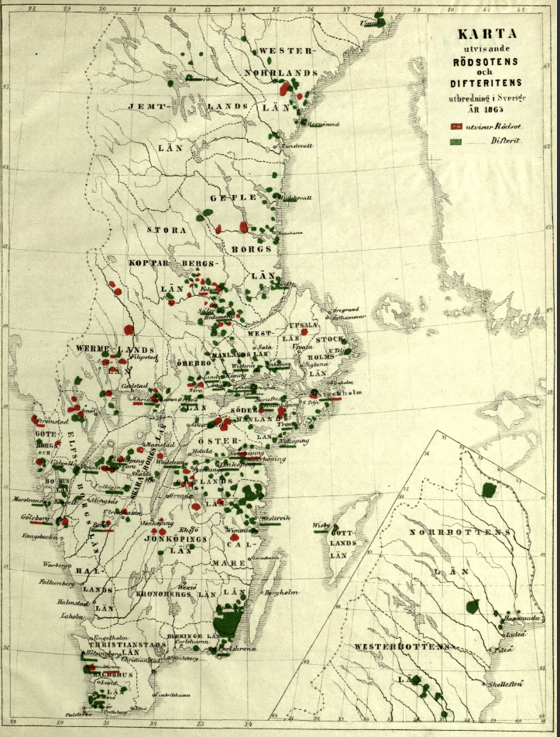
Notes:
Karta utvisande rödsotens och difteritens utbredning i Sverige 1865.
Färger tillagda förhand vid publiceringen..

Slide 5
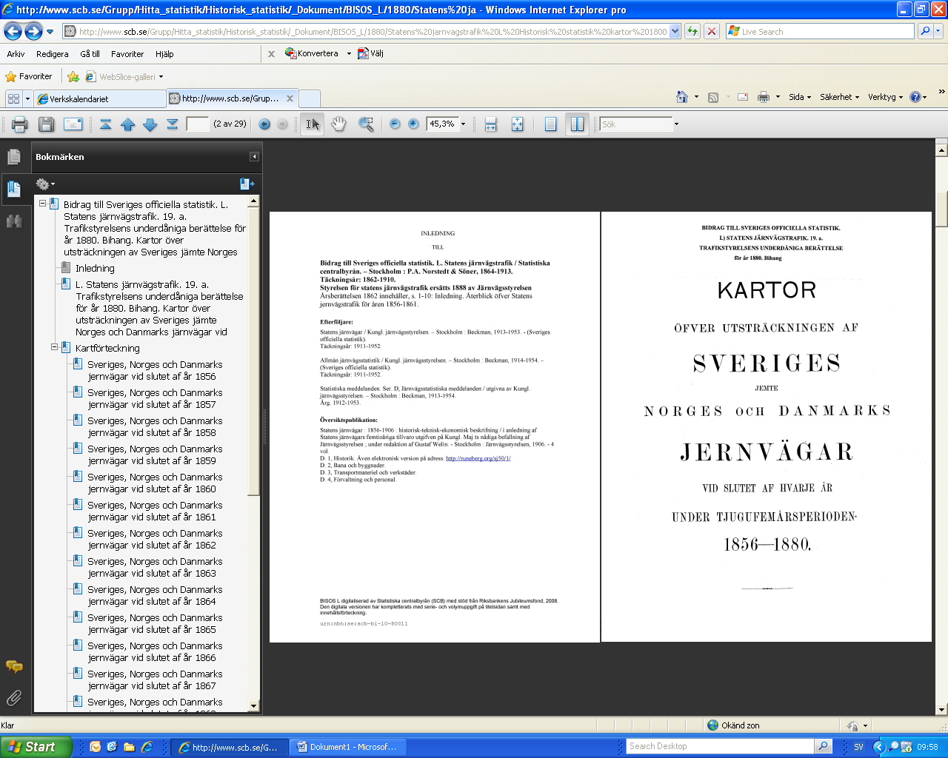
Bokmärken – Inledningssida - Titelsida
Notes:
För att få en bra presentation utnyttjar vi bokmärken till vänster.
Till höger finns bokuppslaget.
Här visar vi titelsidan till höger.
Mitt emot titelsidan finns alltid en inledning med Föregångare, Efterföljare och Översiktspublikation,
samt digitaliseringsinformation (t.ex. att serrieuppgift lagts till, innehållsförteckning har skapats) ooh
med den unika identifikatorn URN:NBN.

Slide 6
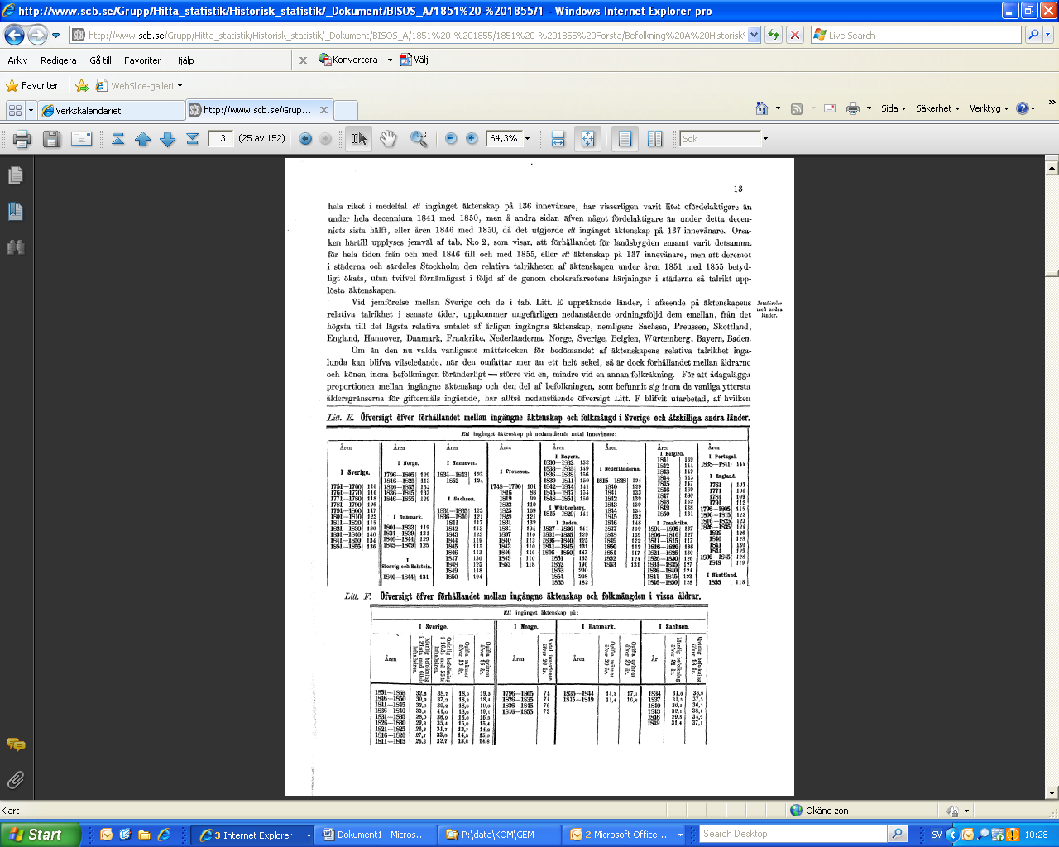
Tabeller i löpande text och med rubrik i högermarginalen.
Notes:
Tabeller i löpande text och med rubrik i högermarginalen.

Slide 7
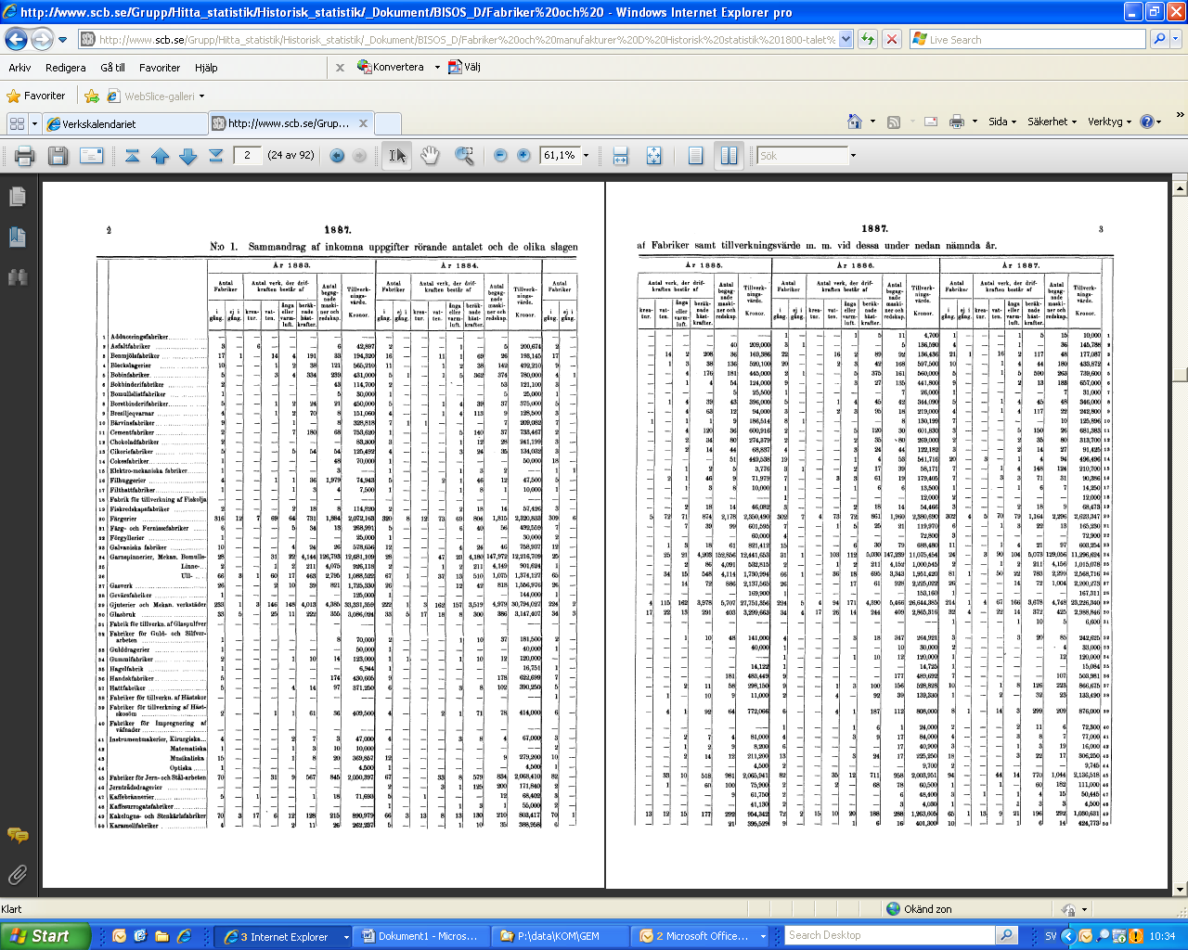
Tabeller över uppslag. Viktigt att rader kan följas över uppslaget
Notes:
Tabeller över uppslag. Viktigt att rader håller ihop över uppslaget.

Slide 8
Förbättringar i digitala BiSOS jämfört med den tryckta
Skapad innehållsförteckning om sådan saknas
Innehållsförteckning finns alltid i början av ett häfte
Innehållsförteckningarna är klickbara
I innehållsförteckningen har vid behov även länkats till annan innehålls- eller tabellförteckning
Bokmärken har länkats till lägsta nivå
Liggande tabeller eller text har vridits till stående
Serie- och/eller volymuppgift har lagts till titelsidan om de saknas i den tryckta förlagan
Inledningssida – vänstersida till titelsidan – med föregångare, efterföljare och översiktspublikation samt med digitaliseringsinformation och URN:NBN
Om en karta, utvikssida eller sida i ett häfte saknades, har inför digitalisering inlån skett från ett annat bibliotek. Det finns exempel på att den digitala versionen har blivit det enda fullständiga exemplaret.

